Slide 1
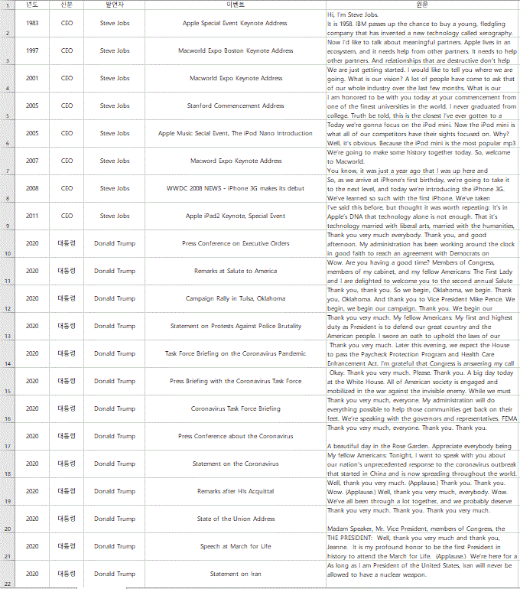
201403423 최은권
진행 상황: 주제수정후 데이터 수집중
기존 Apple 키노트 분석 > 가능한 많은 연설문 수집후 분석
분석방향: 신분에 따른 연설문의 차이점 (나이대, 직업, 인종, 시대 등 다양한 방면에서 분석할 예정)
총 수집 건수: 116건
해결해야 할 문제: 수동 수집 비효율적, 양질의 연설문 데이터는 유명한 사람것 만 있다

